Slide 1
আজকের ক্লাসে সবাইকে শুভেচ্ছা

Slide 2
পরিচিতি
মোঃ তরিকুল ইসলাম
সহকারি শিক্ষক(বিজ্ঞান)
রঘুনাথপুর উচ্চ বিদ্যালয়
নবাবগঞ্জ,দিনাজপুর।
ইমেইলঃtariqulislamph1987@ gmail.com
মোবাইলঃ০১৭৭৫৫৬১৩৪০
শ্রেণিঃ নবম
বিষয়ঃ পদার্থবিজ্ঞান
অধ্যায়ঃ ষষ্ঠ
তারিখঃ02/02/২০২১

Slide 3
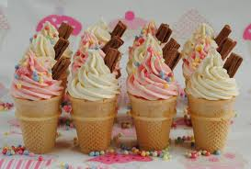
চিত্রগুলি লক্ষ্য কর
চা-এ হাত দিলে কি অনুভব হবে ?
গরম বা তাপ
আইসক্রিম-এ হাত দিলে কি অনুভব হবে ?
ঠান্ডা বা তাপ

Slide 4
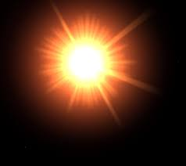
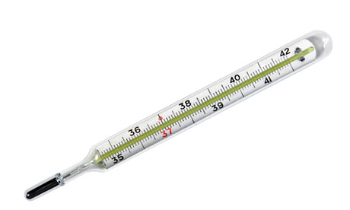
চিত্রগুলি লক্ষ্য কর
থার্মোমিটার দিয়ে কি পরিমাপ করে ?
রোদে কি বাড়ে ?
তাপমাত্রা
তাপমাত্রা

Slide 5
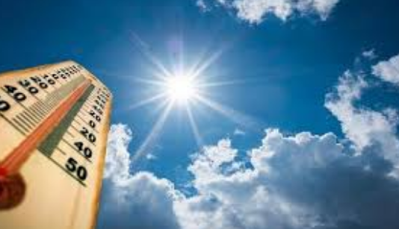
আজকের পাঠ
তাপ ও তাপমাত্রা
Heat & Temperature

Slide 6
শিখন ফল
তাপ ও তাপমাত্রা কী তা বলতে পারবে;
তাপমাত্রার বিভিন্ন স্কেলের মধ্যে সম্পর্ক নির্ণয় করতে পারবে;
পদার্থের তাপীয় প্রসারণ ব্যাখ্যা করতে পারবে।

Slide 7
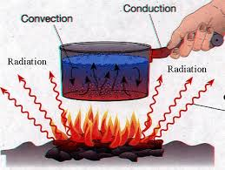
চিত্রটি লক্ষ্য কর
তাপ এক প্রকার শক্তি যা ঠান্ডা বা গরমের অনুভুতি জাগায়।তাপ উষ্ণতর অঞ্চল থেকে শীতলতম অঞ্চল বা বস্তুর দিকে ধাবিত হয়। তাপের একক জুল।

Slide 8
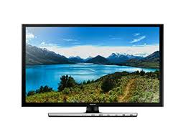
নিচের ভিডিওটি লক্ষ্য কর
তাপমাত্রা হলো বস্তুর তাপীয় অবস্থা যা নির্ধারণ করে একটি বস্তুটি অন্য কোন বস্তুর তাপীয় সংস্পর্শে এলে বস্তুটি ঐ বস্তু থেকে তাপ গ্রহণ করবে না তাপ দিবে। তাপমাত্রার একক কেলভিন।

Slide 9
একক কাজ
১। তাপ কী ?
২। তাপমাত্রা কী ?

Slide 10
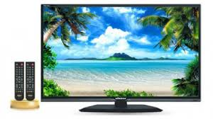
নিচের ভিডিওটি লক্ষ্য কর
তাপের প্রবাহ
কী দেখলে?

Slide 11
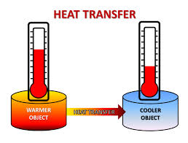
নিচে কি দেখা যায়?
উষ্ণ বস্তু
তাপের প্রবাহ
শীতল বস্তু
তাপের প্রবাহ
একাধিক বস্তুতে তাপের প্রবাহ বস্তুর তাপের উপর নির্ভর করে না। বস্তুগুলির তাপমাত্রার উপর নির্ভর করে। জ্বর হলে শরীরের তাপমাত্রা পারিপার্শিকের তাপমাত্রার চেয়ে বেশি হয়। তাই শরীর থেকে তাপ পারিপার্শিকে প্রবাহিত হয়। ফলে ঠান্ডা লাগে।

Slide 12
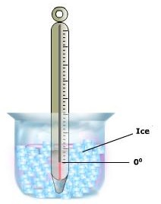
নিম্নস্থিরাংকের ধারনা
নিম্নস্থিরাংক
থার্মোমিটার তৈরীর পর বরফে রেখে নিম্নস্থিরাংক নির্ণয় করা হয়।

Slide 13
উর্ধ্বস্থিরাংকের ধারনা
উধ্বস্থিরাংক
থার্মোমিটার তৈরীর পর ফুটন্ত পানিতে রেখে উর্ধ্বস্থিরাংক নির্ণয় করা হয়।

Slide 14
চিত্রে কী দেখা যাচ্ছে?
একক | নিম্নস্থিরাংক | উর্ধ্বস্থিরাংক
সেলসিয়াস
ফারেনহাইট
কেলভিন
নিম্নস্থিরাংক ও উর্ধ্বস্থিরাংকের ছক

Slide 15
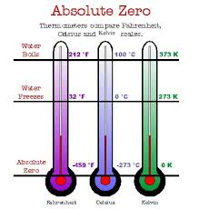
বলতে পারবে চিত্র সম্পর্কে?
তাপমাত্রার বিভিন্ন স্কেলের মধ্যে সম্পর্ক
উর্ধ্বস্থিরাঙ্ক, B
নিদিষ্ট পাঠ, P
নিম্নস্থিরাঙ্ক, A
পরম শুন্য তাপমাত্রা
ফারেনফাইট
সেলসিয়াস
কেলভিন

Slide 16
ছবি দেখে চিন্তা করে বলো
PA
C-0
F-32
K-273
=
=
=
BA
100-0
212-32
373-273
C
F-32
K-273
বা,
=
=
100
180
100
C
F-32
K-273
বা,
=
=
5
9
5
তাপমাত্রার বিভিন্ন স্কেলের মধ্যে সম্পর্ক

Slide 17
জোড়ায় কাজ
সুস্থ্য মানুষের দেহের তাপমাত্রা 98.4 ডিগ্রি ফারেনহাইট হলে, সেলসিয়াস স্কেলে কত ?
সুস্থ্য মানুষের তাপমাত্রা 98.4 ডিগ্রি ফারেনহাইট হলে, কেলভিন স্কেলে কত ?
আজকের দিনের তাপমাত্রা 36 ডিগ্রি সেলসিয়াস হলে
ফারেনহাইট স্কেলে কত ?

Slide 18
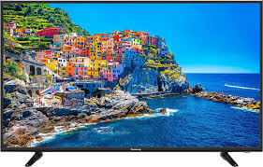
ভিডিওটি দেখ
কী দেখলে?

Slide 19
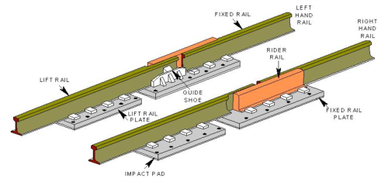
দুটি রেল লাইনের মাঝে ফাঁক রাখা হয় কেন?
চাকার ঘর্ষণে যান্ত্রিক শক্তি তাপ শক্তিতে রূপান্তরিত হয় এবং সেই তাপে রেল লাইন প্রসারিত হয়। প্রসারণের সুবিধার জন্য দুটি লাইনের মাঝে ফাঁক রাখা হয়েছে।

Slide 20
দলগত কাজ
রেল লাইনের মাঝে ফাক রাখা না হলে কি হবে ?
শরীরের তাপমাত্রা বাড়লে ঠান্ডা লাগে কেন ?

Slide 21
মূল্যায়ন
১
তাপের একক কী?
কোনটি সঠিক ?
(ক) ক্যালরি (খ) ওয়াট
(গ) জুল (ঘ) কেলভিন
সঠিক উত্তর
(গ) জুল

Slide 22
২
আন্তর্জাতিক পদ্ধতিতে তাপমাত্রার একক কী ?
কোনটি সঠিক ?
(ক) ফারেনহাইট (খ) কেলভিন
(গ) সেলসিয়াস (ঘ) সেন্টিগ্রেড
সঠিক উত্তর
(খ) কেলভিন

Slide 23
৩
ফারেনহাইট স্কেলে নিম্নস্থিরাংক বা হিমাঙ্ক কত -
কোনটি সঠিক ?
(ক) (খ)
(গ) (ঘ)
সঠিক উত্তর
(গ)

Slide 24
বহুনির্বাচনী প্রশ্নঃ ৪
৪
ট্রেন চলার সময় রেল লাইন গরম হয়, কারণ -
i. যান্ত্রিক শক্তি তাপ শক্তিতে রূপান্তরিত হয়
ii. গতি শক্তি তাপ শক্তিতে রূপান্তরিত হয়
iii. রেলের অনুসমুহের গতি বৃদ্ধি পায়
কোনটি সঠিক ?
(ক) i (খ) ii
(গ) iii (ঘ) i, ii ও iii
সঠিক উত্তর
(ক) i

Slide 25
বাড়ির কাজ
থার্মোমিটারের সাহায্যে তোমার বাড়ির সদস্যের তাপমাত্রা মেপে একটি ছক তৈরি করে আনবে।

Slide 26
কোনো
প্রশ্ন ?

Slide 27
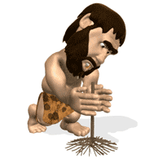
সবাইকে ধন্যবাদ

